Slide 1
ЗАЩИТНИКИ ОТЕЧЕСТВА
Пусть же имена героев, павших и живых, вершивших бессмертные подвиги в далекие года и в операциях наших дней, убеленных сединой и совсем юных, всегда согревают наши сердца.

Slide 2
Работу выполнили :
Ануфриева Александра
Масленникова Анна
ЗАБКУИ ЧИТА живопись 1 курс

Slide 3
Россия — страна героев! Ведь в нашей истории столько Героев Отечества, которыми мы гордимся, сколько нет ни у одного государства в мире. Вспомним хотя бы некоторых исторических героев, прославивших нашу Родину. Александр Невский, Дмитрий Донской, Минин и Пожарский, Александр Суворов, Михаил Кутузов.

Slide 4
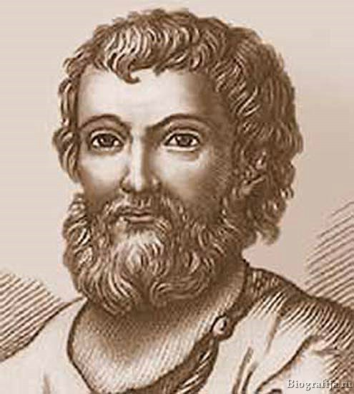
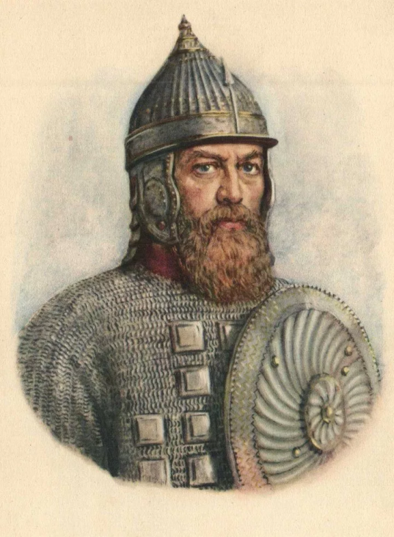
Деятельность Минина и Пожарского относится к периоду Смуты начала XVII века. Они были организаторами Второго земского ополчения, которое в 1612 г. освободило Москву от польских интервентов
МИНИН
ПОЖАРСКИЙ

Slide 5
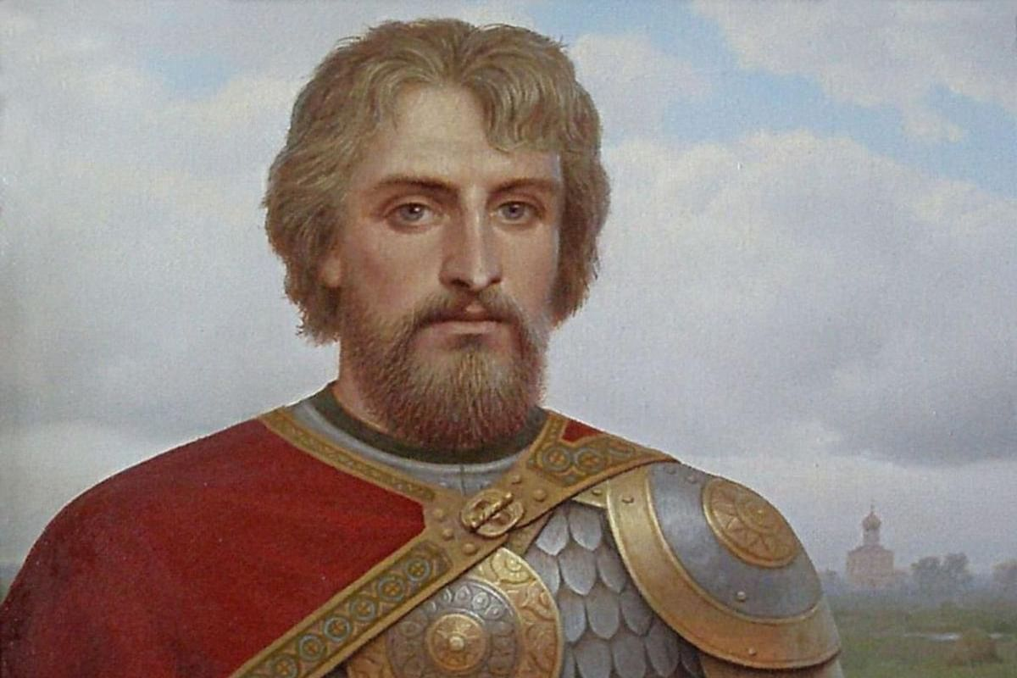
Александр Невский приобрёл легендарный статус благодаря своим военным победам на северо-западе России над шведскими захватчиками в Невской битве 1240 года, а также немецким крестоносцам в Ледовой битве 1242 года

Slide 6
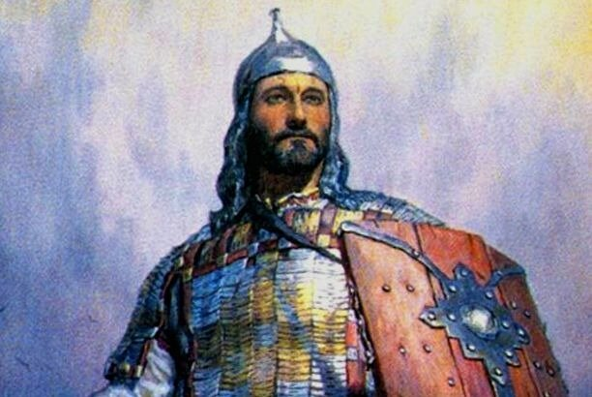
Дмитрий Иванович Донской (12 октября 1350 года — 19 мая 1389 года) — объединитель русских земель и освободитель Руси от татаро-монгольского ига.

Slide 7
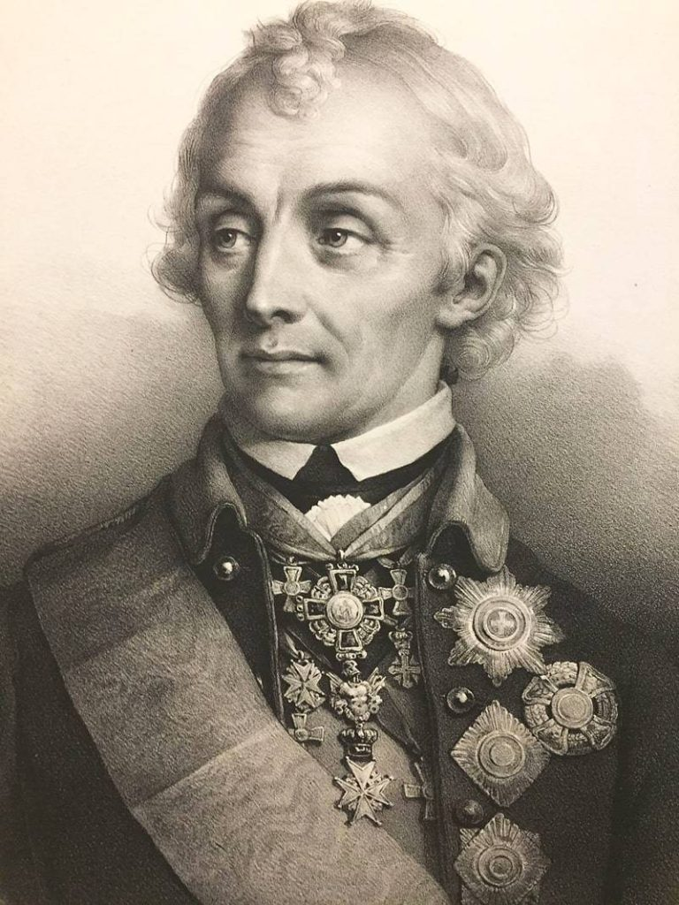
Александр Васильевич Суворов (1730–1800) — великий русский полководец, генералиссимус. Участвовал в семи крупных войнах, выиграл 60 сражений и ни одного не проиграл.

Slide 8
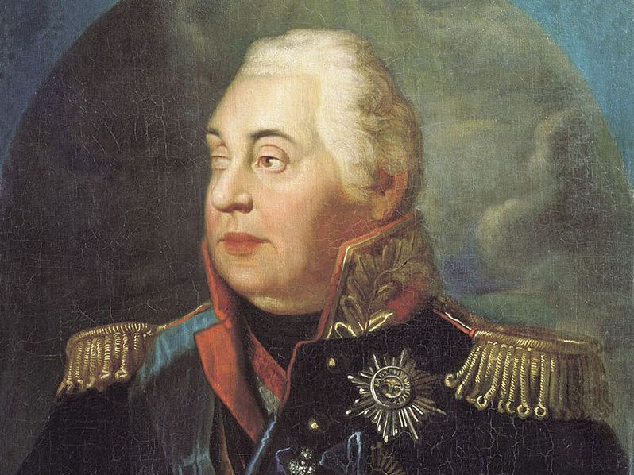
Михаил Илларионович Кутузов — русский полководец, генерал-фельдмаршал, дипломат и государственный деятель. Первый полный кавалер ордена Святого Георгия.

Slide 9
https://ru.wikipedia.org/wiki/День_защитника_Отечества https://ru.wikipedia.org/wiki/Кутузов,_Михаил_Илларионович https://histrf.ru/read/biographies/dmitrii-ivanovich-donskoi https://obrazovaka.ru/istoriya/minin-i-pozharskiy-kratko.html

Slide 10
СПАСИБО ЗА ВНИМАНИЕ!!!!!!!

